Slide 1


Clases Música
8° año básico
Prof. Claudia Coñuecar

Slide 2
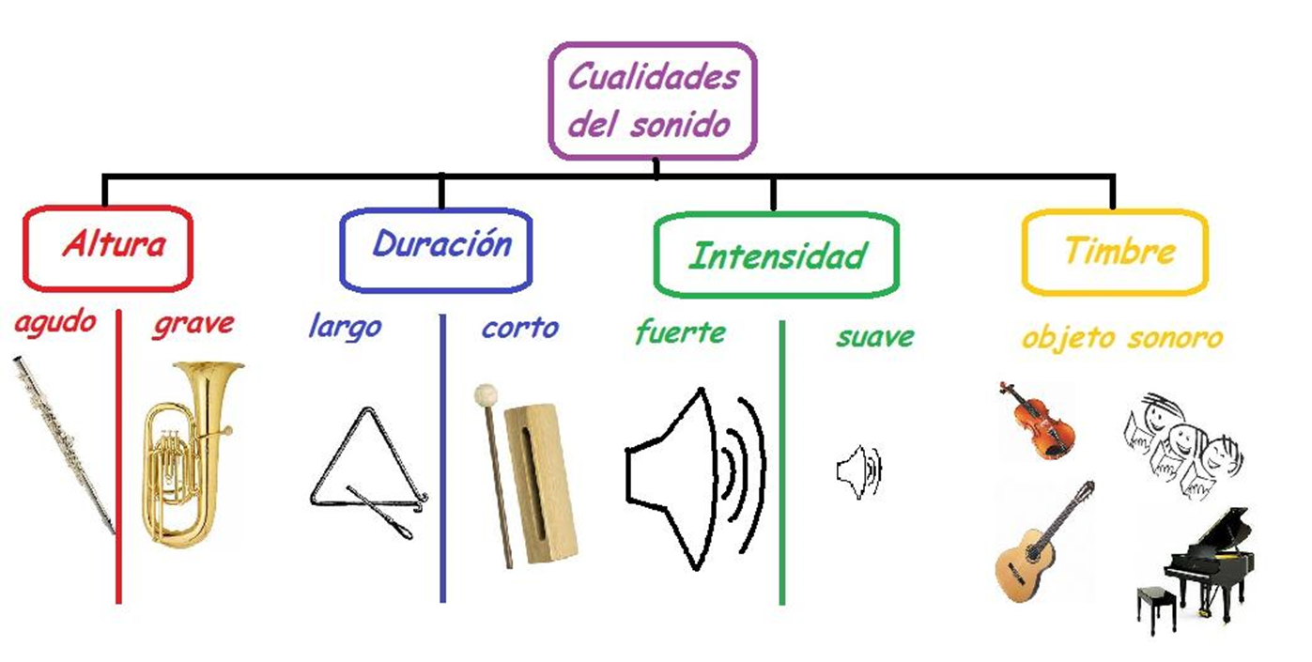
Cualidades del Sonido

Slide 3

Duración
Es la prolongación del sonido en el tiempo.
Sonidos largos o cortos. Según cuál sea la fuente que los produzca, los sonidos pueden alargarse de forma ininterrumpida o acortarse.
La duración en la música son las figuras rítmicas

Slide 4
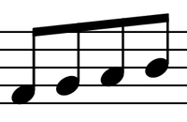
Duración = Figuras rítmicas
El ritmo en la música se refiere a la frecuencia de repetición de intervalos regulares de sonidos largos y breves en una canción.
El ritmo se define como la organización de tiempos que perciben los oyentes como una estructura musical rítmica.
Esta sucesión temporal se ordena en nuestra mente, percibiendo de este modo una forma rítmica de una canción.

Slide 5
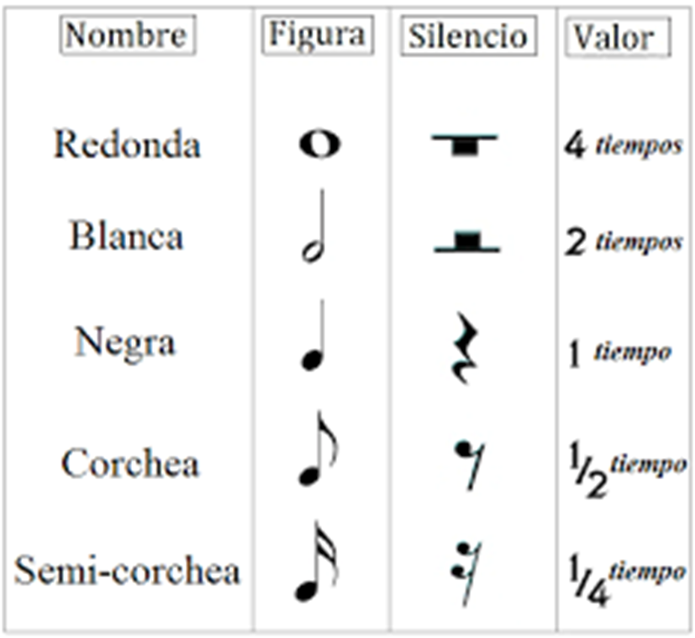

Slide 6
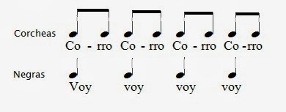
Percusión Rítmica

Slide 7
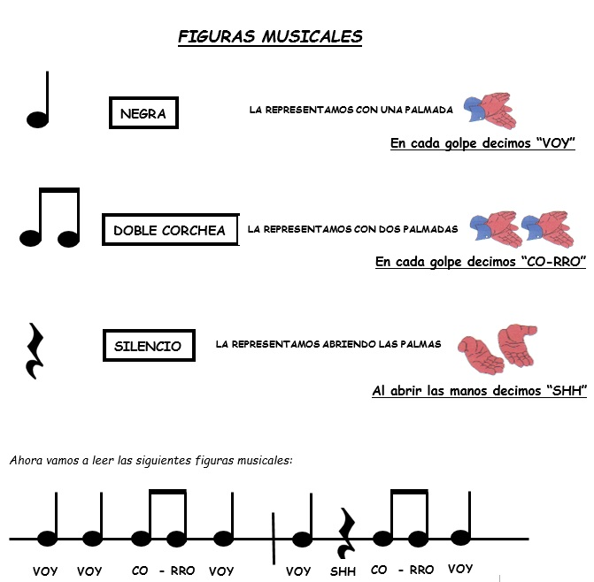
Percusión

Slide 8

Actividad Musical
Buscar palabras que se puedan percutir y que suene parecidas a “corro” y a “voy”
Ejemplo:
Casa, mano, salto
Cuidar el acento, porque no pueden ser palabras de 2 sílabas que se acentúen en la última sílaba: canción, bailar, correr

Slide 9

Buscar palabras de 1 sílaba para negra
Voy, pan, lo, un, más…

Slide 10

Actividad Musical
Buscar 6 palabras que se acomoden a
Buscar 6 palabras que se acomoden a:

Slide 11
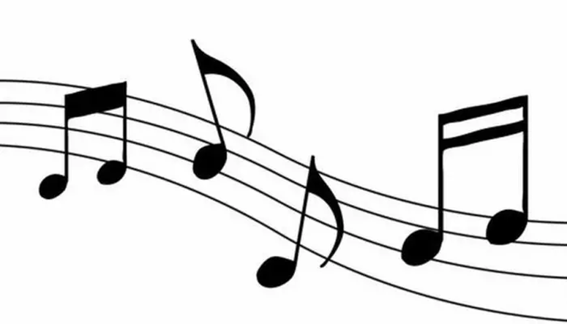
Información
PLAZO DE ENTREGA:
Viernes 28 de Agosto
Indicar Nombre y curso
CORREO: cconuecar@emmanuel.cl
Whatsapp: +56978961502
Buzón de tareas en página web del colegio

